Slide 1
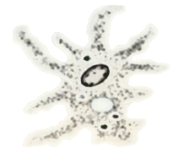
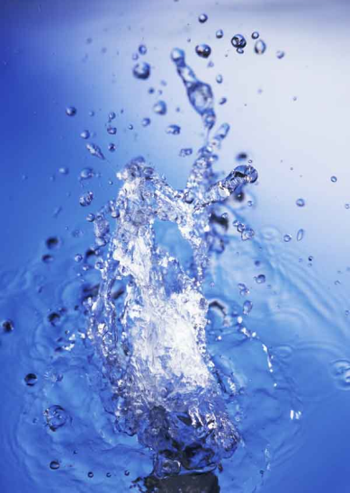
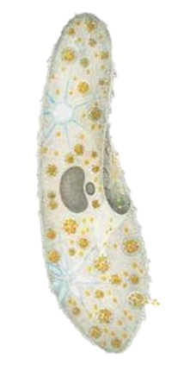
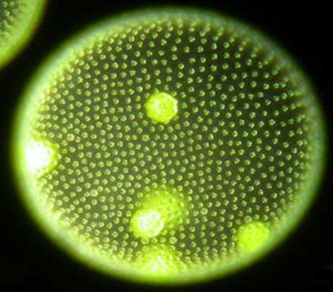
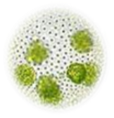
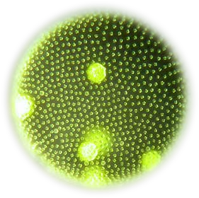
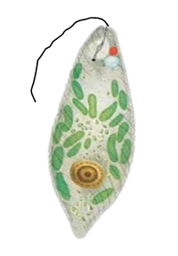
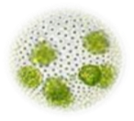
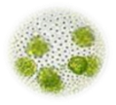
Одноклітинні організми 6 клас
Підготувала
вчитель біології
Доля Олена Олександрівна

Slide 2
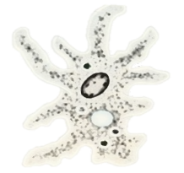
Мета уроку
розглянути особливості будови і процесів життєдіяльності інфузорії;
сформувати знання про одноклітинний організм як цілісний організм, його основні життєві функції;
удосконалювати вміння працювати з мікроскопом, досліджувати та спостерігати за живими найпростішими на тимчасових препаратах, фіксувати результати спостережень та робити відповідні висновки;
розвивати логічне мислення, вміння використовувати раніше засвоєну інформацію для аналізу біологічних явищ, процесів, творчі здібності учнів;
виховувати розуміння єдності всього живого, бережливе ставлення до життя та розуміння відповідальності людини за наслідки її діяльності.

Slide 3
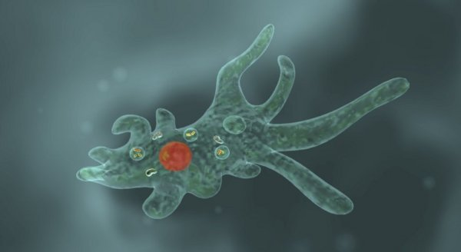
Перевірка д/З
1
2
3
4
5
6
Які організми називають одноклітинними?
Який організм зображено на слайді?
Які частини позначено цифрами?

Slide 4
Правила уроку
Не просто слухати, а чути
Не просто дивитись, а бачити
Не просто відповідати, а міркувати
Дружно і плідно працювати

Slide 5
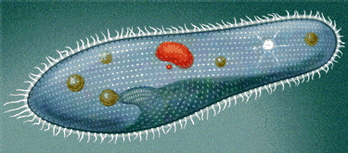
Інфузорія-туфелька

Slide 6
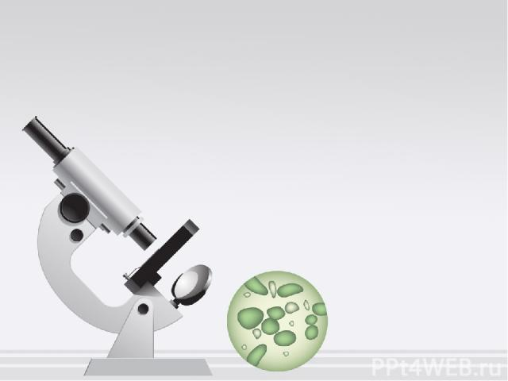
Лабораторне дослідження
«Спостереження інфузорій»
ІНСТРУКЦІЯ:
Налаштуйте освітлення мікроскопа
На предметне скло за допомогою шприца нанесіть краплю води з інфузоріями
Помістить скло на предметний стіл
Опустіть тубус за допомогою ґвинта максимально вниз
Поступово рухаючи ґвинт до себе, налаштуйте чітке зображення.

Slide 7
Питання для обговорення
Яке середовище існування інфузорій?
Чи є інфузорії одноклітинними організмами?
Чим живляться інфузорії?
Чи активно вони рухаються?

Slide 8
3
1
2
10
4
9
6
5
7
8

Slide 9
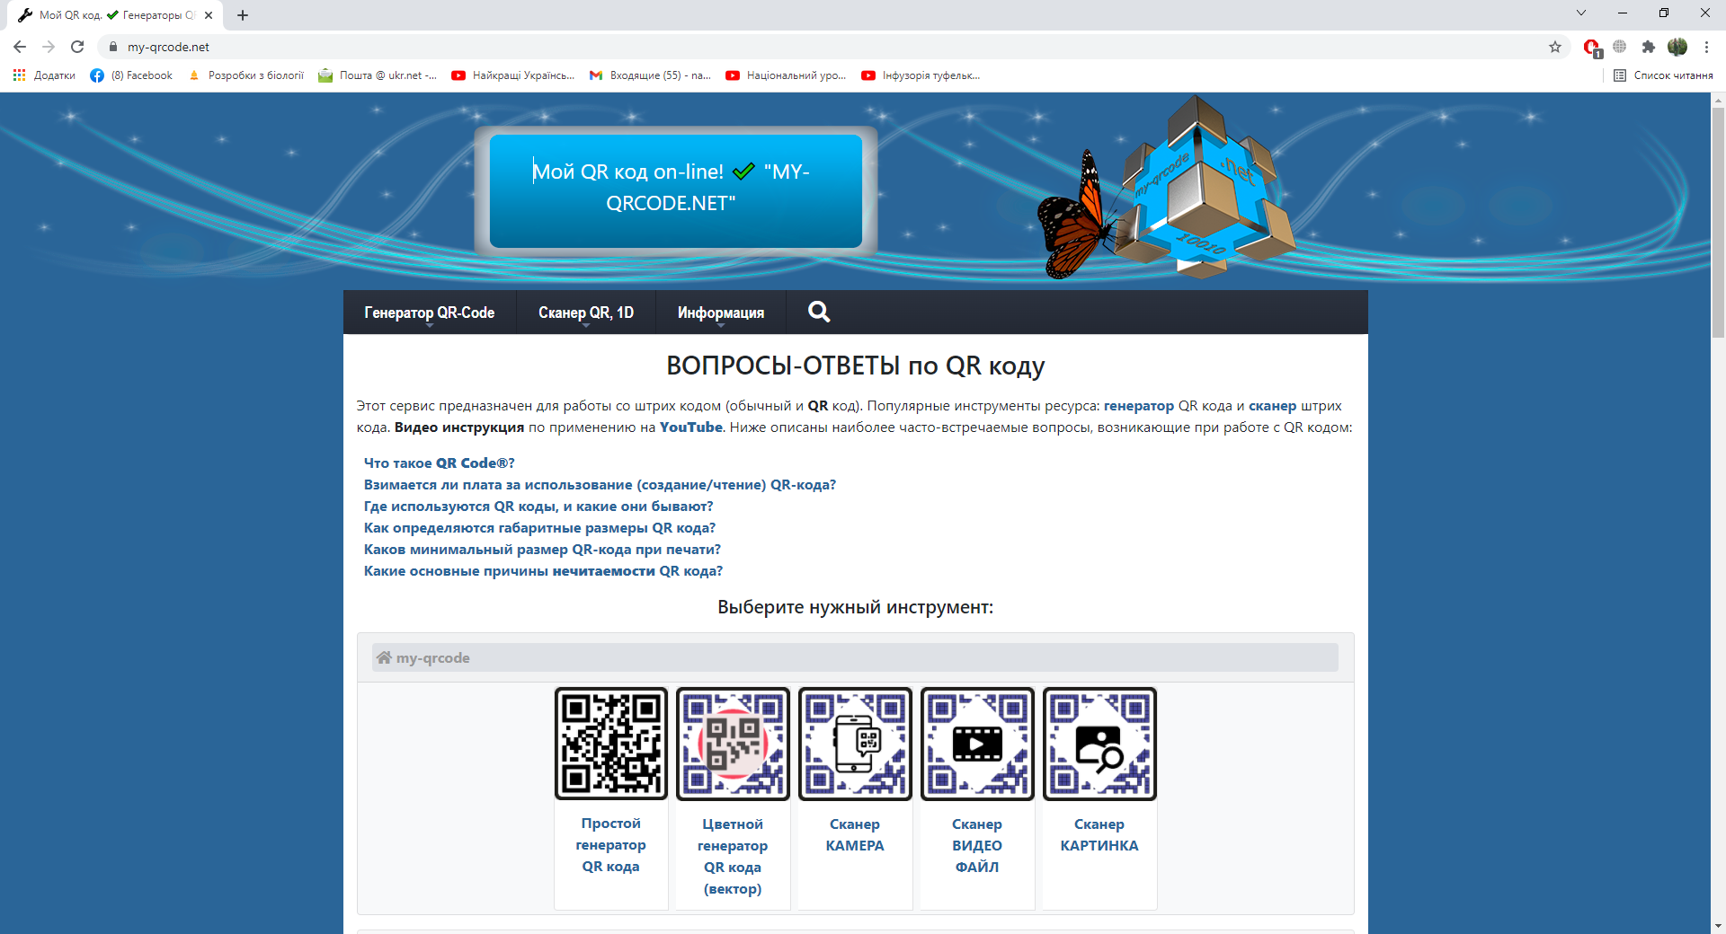
ІНСТРУКЦІЯ РОБОТИ З QR-КОДАМИ:
На робочому столі відкрийте програму сканування QR-кодів My-qrcode.net
Оберіть сканер QR та натисніть на «КАМЕРА»
Відскануйте QR-код, натисніть на посилання, ознайомтесь з інформацією

Slide 10
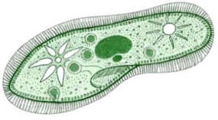
ВІЙКИ
Війки – органели руху. Завдяки хвилеподібним рухам війок інфузорія-туфелька плаває у воді, «п'яткою» уперед.

Slide 11
Клітинна глотка
Через клітинну глотку їжа потрапляє всередину тіла інфузорії.

Slide 12
Велике ядро, або макронуклеус
Велике ядро відповідає за процеси руху, живлення, виділення.

Slide 13
Скоротлива вакуоль
Органела клітини, яка виступає в ролі резервуара для періодичного випорожнення. Час від часу вакуоля скорочується та викидає свій вміст за межі тіла.

Slide 14
Ектоплазма
Периферична частина цитоплазми, яка містить базальні тільця, від яких відходять війки. Бере участь у механізмі руху клітини.

Slide 15
Мале ядро, або мікронуклеус
Містить спадкову інформацію, відіграє основну роль в процесі розмноження.

Slide 16
Клітинний рот
Через клітинний рот інфузорія поглинає їжу. Ряди війок, що розташовані на стінках ротової заглибини, створюють течію води, що спрямовує поживні частки до клітинної глотки.

Slide 17
Порошиця
Виводить неперетравлені рештки з організму

Slide 18
Цитоплазма
В‘язка рідина, що заповнює клітину всередині. У цитоплазмі відбуваються всі процеси обміну речовин між органелами.

Slide 19
Травна вакуоля
Пухирці, в яких відбувається перетравлення харчових часток.

Slide 20
Заповніть таблицю, використовуючи картку з QR-кодами
Назва органели | Функції
1.
2.
3.
4.
5.
6.
7.
8.
9.
10.

Slide 21
Дайте відповіді на питання:
1. Яке середовище існування інфузорій?
2. Який розмір має інфузорія?
3. Якою частиною тіла інфузорія пересувається вперед?
4. Як дихає інфузорія?
5. Чим живляться інфузорії?
6. З якою швидкістю скорочуються вакуолі?
7. Скільки способів розмноження притаманні інфузоріям?

Slide 22
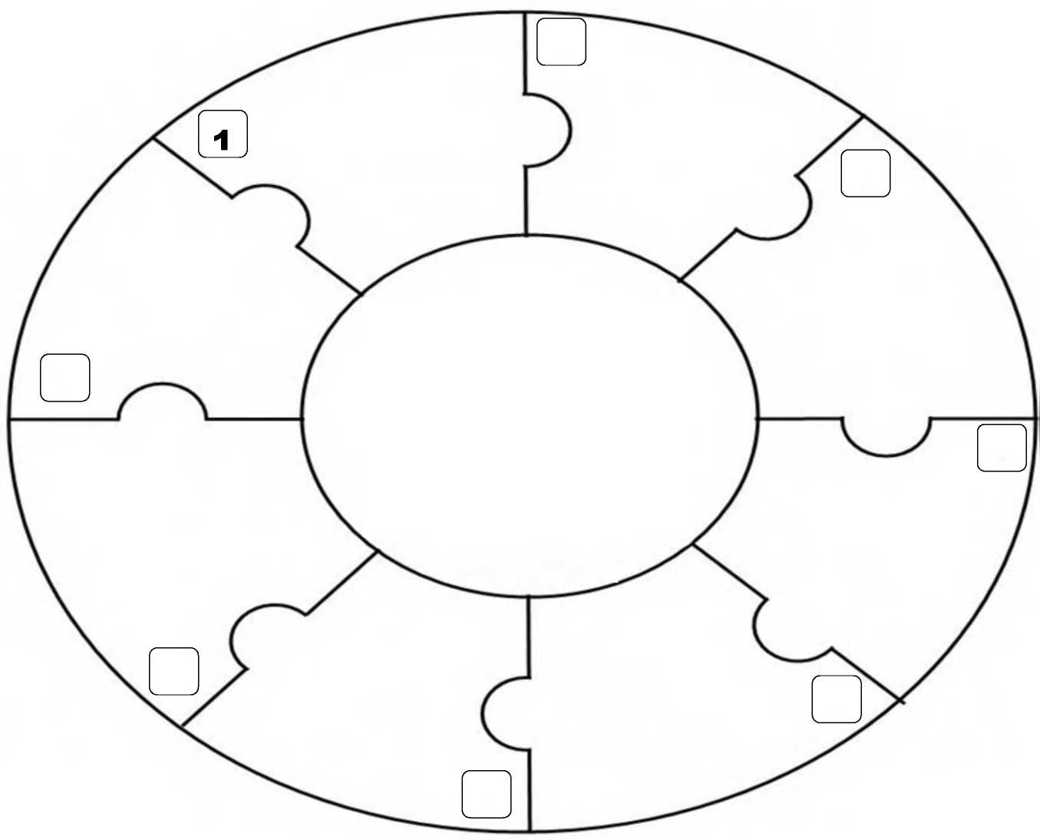
2
3
8
Складіть пазли
4
7
5
6

Slide 23
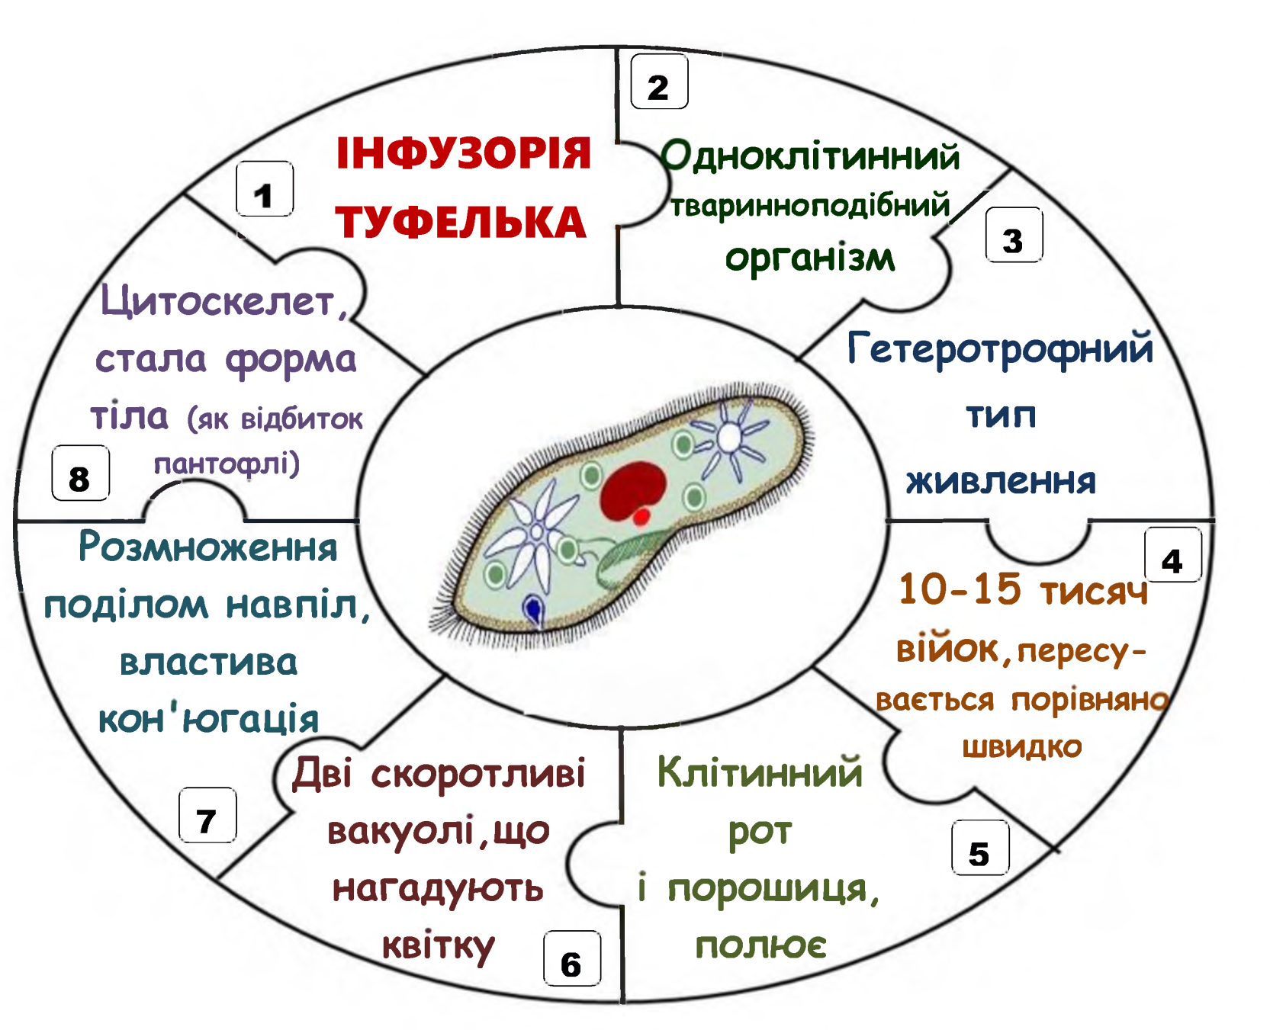
ПЕРЕВІРЯЄМО

Slide 24
Рефлексія
Закінчіть речення:
Сьогодні на уроці я дізнався………

Slide 25
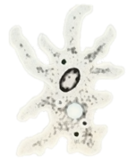
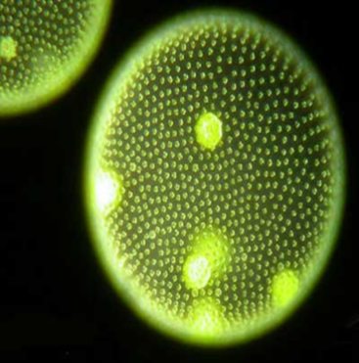
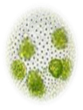
Домашнє завдання
Вивчити параграф 16
Письмово заповнити таблицю на сторінці 68

